Slide 1
问答匹配总结
司志博文

Slide 2
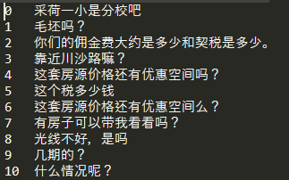
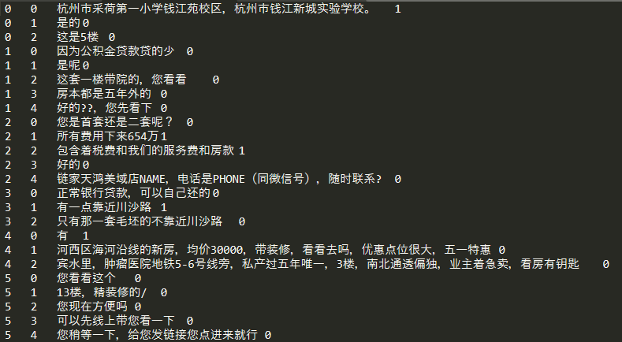
赛题说明
上方是问句
下方是答案
一个问句对应几个答案
标1的是对这个问句的回复
标0的不是对这个问句的回复
评价指标:
只计算标签为1的F1值

Slide 3
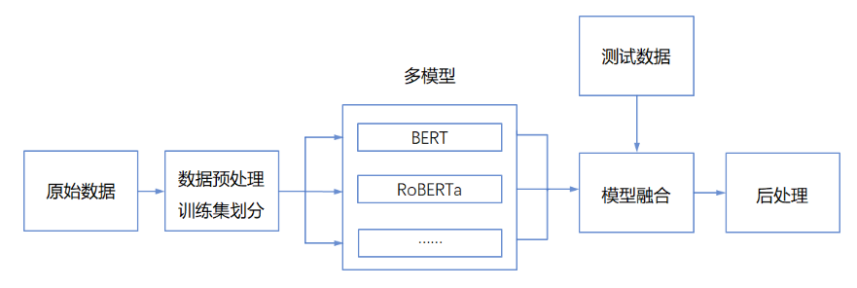
总体思路

Slide 4
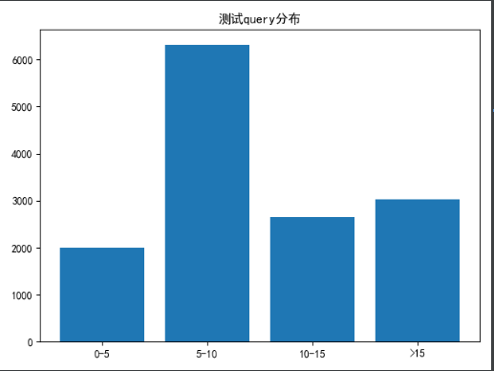
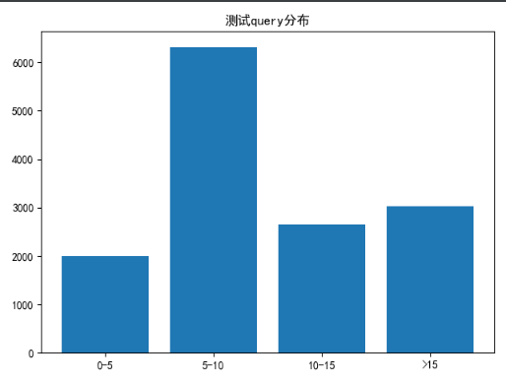
数据预处理
简单的一些数字特征:
(1) 训练集多少样本，验证集多少样本
(2) 训练集和测试集的问句长度、回复长度。
这里的长度包括最大长度，最小长度，平均长度，每个长度区间的样本数以及占比
目的:查看数据分布的一致性 确定模型padding的值等。
(3) 类别特征,映射到此问题, 回复标签为1/0的个数，整组对话全为(部分)为0(1)的个数,
查看预测结果的分布一致性

Slide 5
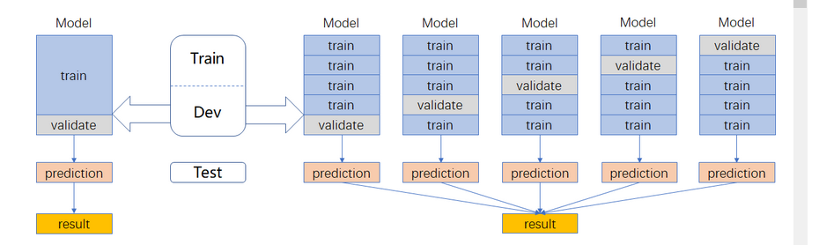
K-fold交叉验证
将数据集化成5份，选取1份作为验证集，选取4份作为训练集，利用4份训练集训练模型，在验证集上测试
得到了5个预测集合
处理成概率的形式，则将概率取平均
处理成最终标签0或1离散的形式，则进行投票
利用了模型全部数据信息
降低了模型方差，提高性能

Slide 6
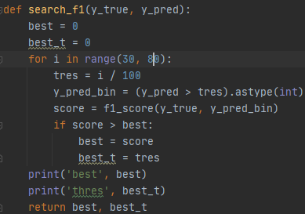

调整阈值
对于一个标签1, 分类的结果>0.5我们设置为0, <0.5设置为1
0和1两个类别分布的数据不平衡时怎么办？
当我们只评价标签1时，假设整个数据分布标签0:标签1为9:1，需要设定的阈值是要<0.5的, 当标签1的个数多时，我们设定阈值>0.5
需要我们动态调整阈值
对阈值从0.3-0.8遍历，选取f1值最高的那个点

Slide 7
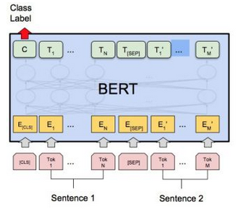
Baseline模型
Bert的预训练的nsp任务 选用的预训练模型为bert-wwm-base
nsp任务: 句子A和句子B,按照[CLS]+A+[SEP]+B+[SEP]的形式，预测B是不是A的下一句，
结果输出到CLS上
使用给定数据集进行fine-tune
Bert的输入
Segment ids 第1个句子(包括CLS和SEP)为0,第二个句子为1(包括最后的SEP)
input mask: padding的地方为0，正常句子的地方为1

Slide 8
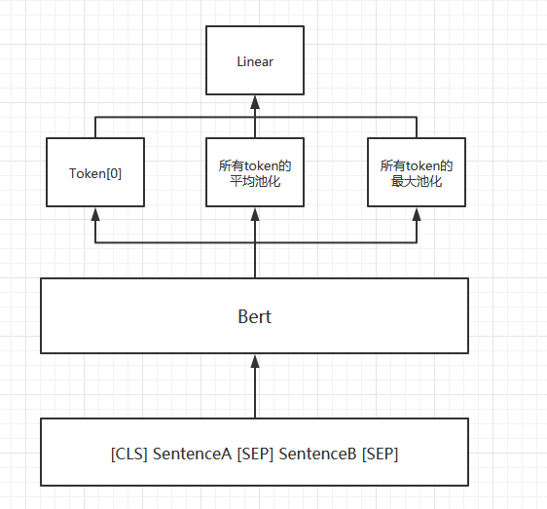
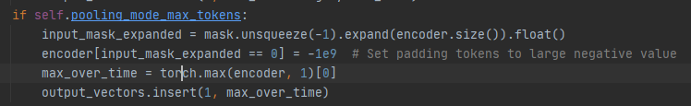
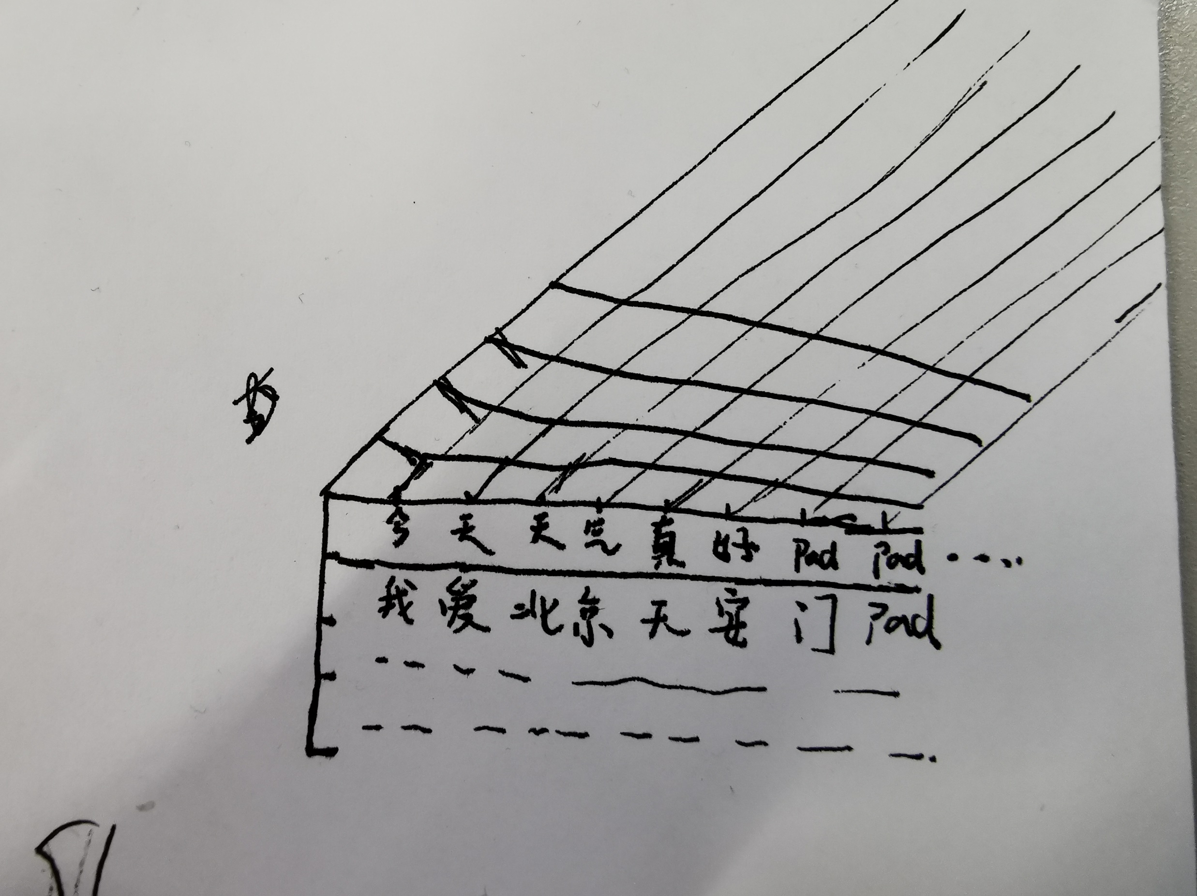
预训练模型+pooling
Padding-masked
对于不等长的序列进行padding填充
例如 [-1, -2, -3, -4] 填充完之后[-1, -2, -3, -4, 0] ,其mask矩阵为[1,1,1,1,0]
Max-polling Mean-polling [ 0.2, 0.3, 0.2, 0.25, 0.05]

Slide 9
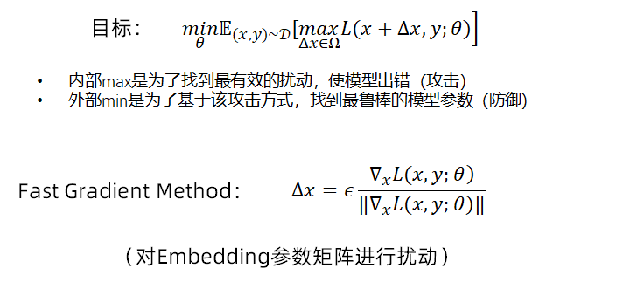
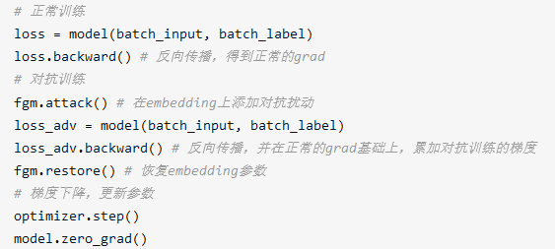
对抗训练-FGM和PGD
https://zhuanlan.zhihu.com/p/91269728
那么FGM简单粗暴的“一步到位”，是不是有可能并不能走到约束内的最优点呢
小步走，多走几步”，如果走出了扰动半径为r的空间，就映射回“球面”上，以保证扰动不要过大

Slide 10







数据问题
官方数据标注质量很差
对比reply中正例数大于1和小于等于1的样本，发现正例回复数为1的样本中，正例回复在第一位的占比较多。分析其原因可能有两方面：
客服倾向于在第一句回答用户的问题，然后进一步进行解释或相关推荐
标注人员可能倾向于只标注其中一个最正确的为正例

Slide 11
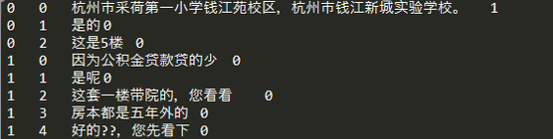
数据敏感性
通过观察数据发现一个现象,回复的标注有的是乱序的有的是有序的。
对于有序的把一句话分成两句说，两句全都标为1.
将回答的排序信息加入输入
输入变成:[CLS]句子A[SEP]id_sub#句子B[SEP]

Slide 12
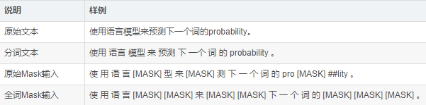
多个预训练模型
Bert-wwm-base: whole word mask(对全词进行mask效果比mask单字要好)
在预训练时的不同
更多训练数据
更大的batch size
Dynamic Masking:输入时决定mask哪个词
没有训练nsp任务
Bert使用的是char_level的bpe而roberta是byte程度
中文使用时与bert并没有不同
Roberta-base
Roberta-large
Roberta-pair-large
ERNIE1.0:一次掩盖一个短语，一个实体名

Slide 13
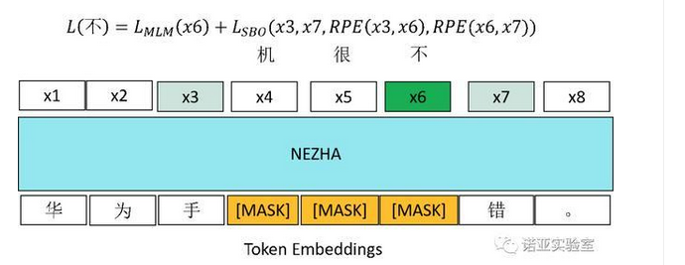
NEZHA
华为nezha
使用了完全函数式的相对位置编码（相对位置编码没有任何需要学习的参数）
引入了Span预测任务
混合精度训练（Mixed Precision Training）方式:训练过程FP32（单精度浮点数）做 前向和后向传播过程中FP16（半精度浮点数）格式
优化器方面使用了LAMB优化器
Batch Size很大会给模型的泛化能力带来负面影响通过一个自适应式的方式为每个参数调整learning rate，能够在Batch Size很大的情况下不损失模型的效果，使得模型训练能够采用很大的Batch Size，进而极大提高训练速度

Slide 14
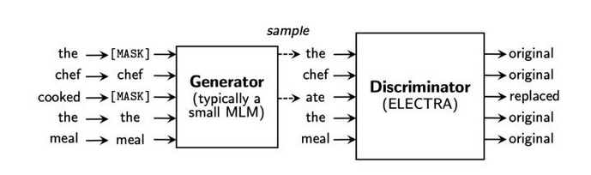
electra
提出了新的模型预训练的框架，采用generator和discriminator的结合方式，但又不同于GAN
将Masked Language Model的方式改为了replaced token detection
因为masked language model 能有效地学习到context的信息，所以能很好地学习embedding，所以使用了weight sharing的方式将generator的embedding的信息共享给discriminator
dicriminator 预测了generator输出的每个token是不是original的，从而高效地更新transformer的各个参数，使得模型的熟练速度加快
该模型采用了小的generator以及discriminator的方式共同训练，并且采用了两者loss相加，使得discriminator的学习难度逐渐地提升，学习到更难的token（plausible tokens）
模型在fine-tuning 的时候，丢弃generator，只使用discrinator
可以利用这个框架，自己训练一个预训练模型，单个GPU就可以训练得到一个小的语言模型，然后在特定的领域可以得到更优的结果，然后再在这个领域下进行特定任务的finetuning。
使用小的ELECTRA模型，在不能使用GPU的场景，或者性能要求高的场景，可以得到好的结果

Slide 15
Model Ensemble
voting
多个投1个:
对于当前效果最好的模型作为基准，设定一个阈值threshold，例如7
剩余9个预测结果,有7个都预测为1，而当前最好模型预测为0，则将0 →1
有7个都预测为0，而当前最好模型预测为1，则将1→0
阈值是需要调整的超参数

Slide 16
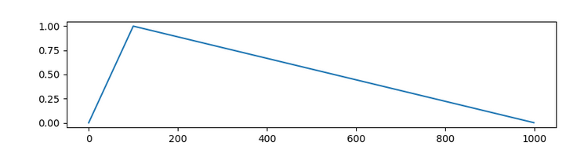
训练与调参
可调整的超参数:
batch_size：8 16 32 64
learning_rate: 5e-5 2e-5 3e-5
训练着突然loss nan了或者f1值全为0了 都需要调整参数
防止过拟合:
dropout, 加正则(权重衰减)weight_decay的值
梯度裁剪
训练时:
优化器的选择:Adam
学习率的调整:采用warm up策略

Slide 17
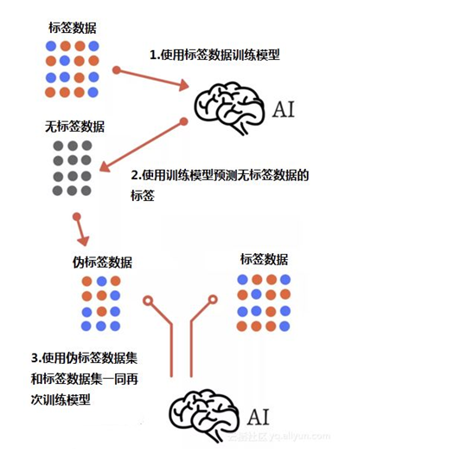
其他trick
伪标签:
数据增强
EDA: 随机替换，随机添加，随机删除，同义词替换
回译:将中文句子A翻译成英文，然后再翻译回中文
问句扩展

Slide 18
谢谢观看！

